Slide 1


Slide 2
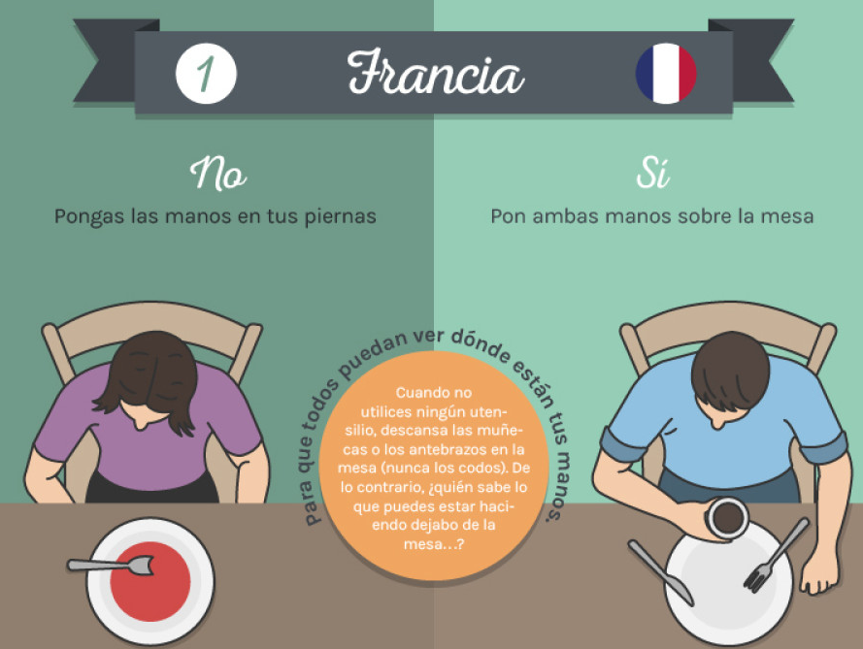
Poner
Poner

Slide 3
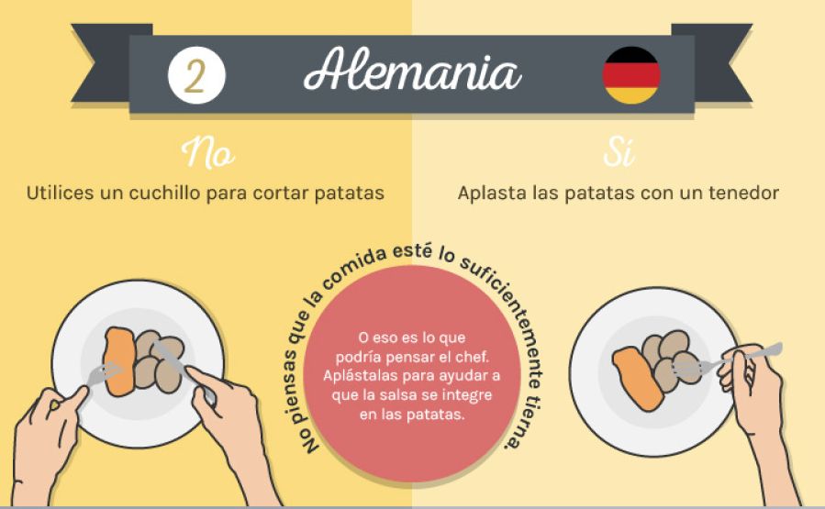
Utilizar
Aplastar

Slide 4
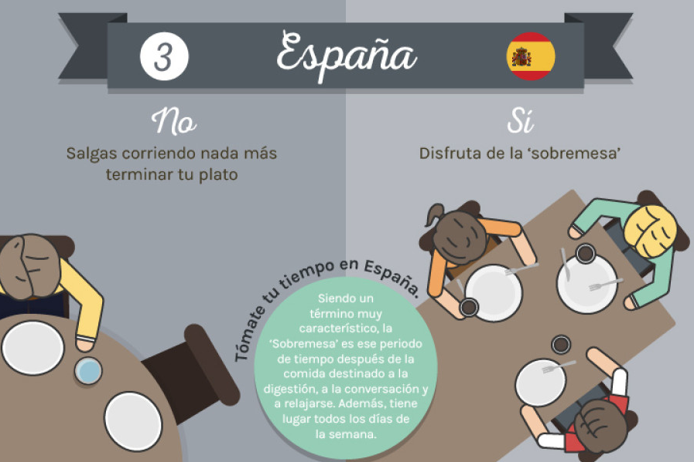
Salir
Disfrutar

Slide 5

Comer
Utilizar

Slide 6

Decir
Brindar

Slide 7

Utilizar
Utilizar

Slide 8
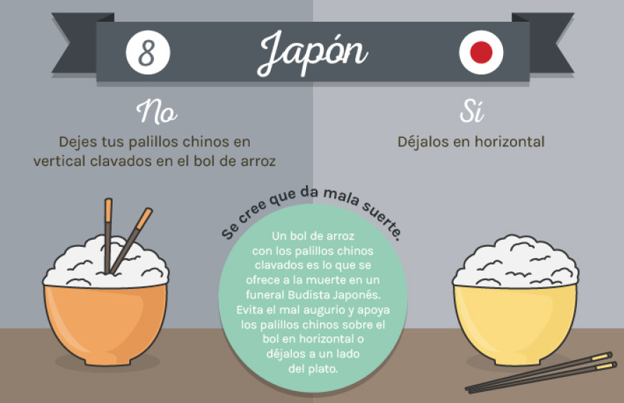
Dejar
Dejar + los

Slide 9
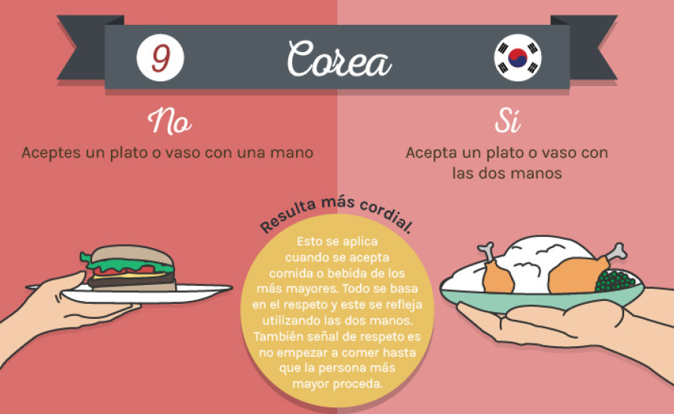
Aceptar
Aceptar

Slide 10

Utilizar
Utilizar

Slide 11


